Slide 1
5. Анализ требований

Slide 2
Структурный анализ
Структурный анализ — один из формализованных методов анализа требований к ПО. Автор этого метода — Том Де Марко (1979). В этом методе программное изделие рассматривается как преобразователь информационного потока данных.
Основные графические модели структурного анализа — диаграмма потоков данных и диаграмма вариантов использования.

Slide 3
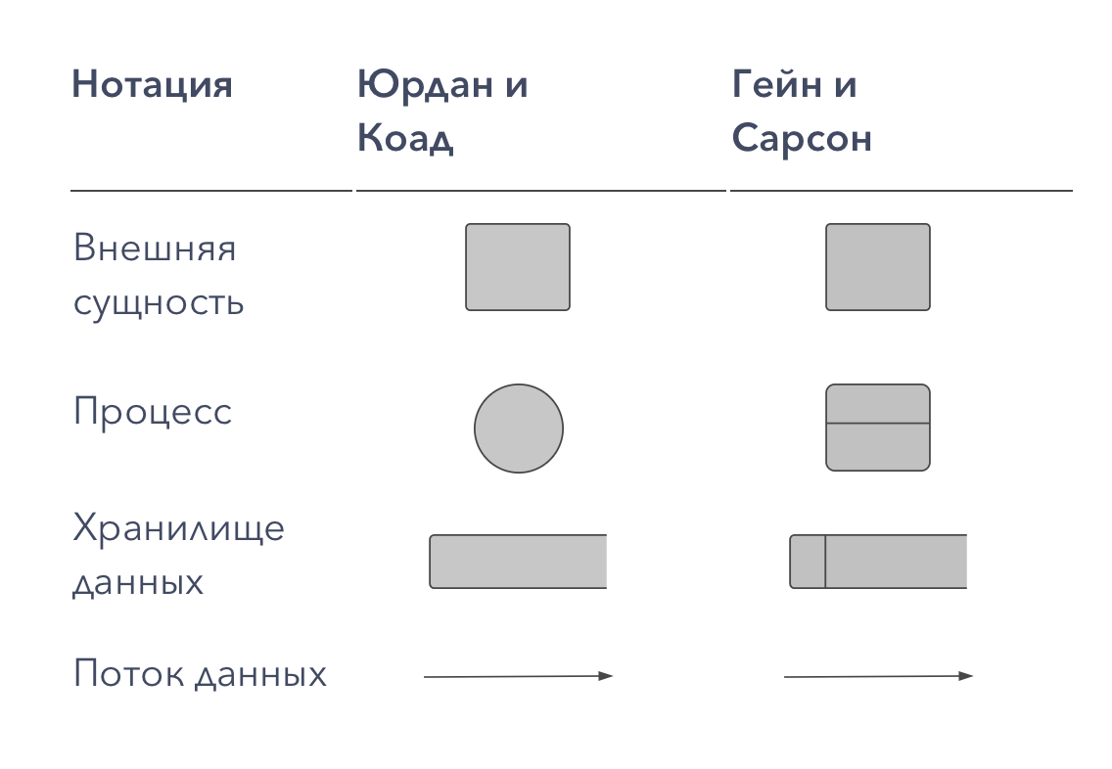
Диаграмма потоков данных
Диаграмма потоков данных (data flow diagrams) — графическое средство для изображения информационного потока и преобразований, которым подвергаются данные при движении от входа к выходу системы.

Slide 4
Элементы DFD
Процесс (англ. Process), т.е. функция или последовательность действий, которые нужно предпринять, чтобы данные были обработаны. Это может быть создание заказа, регистрация клиента и т.д. В названиях процессов принято использовать глаголы, т.е. «Создать клиента» (а не «создание клиента») или «обработать заказ» (а не «проведение заказа»).
Внешние сущности (англ. External Entity). Это любые объекты, которые не входят в саму систему, но являются для нее источником информации либо получателями какой-либо информации из системы после обработки данных. Это может быть человек, внешняя система, какие-либо носители информации и хранилища данных.
Хранилище данных (англ. Data store). Внутреннее хранилище данных для процессов в системе. Поступившие данные перед обработкой и результат после обработки, а также промежуточные значения должны где-то храниться. Это и есть базы данных, таблицы или любой другой вариант организации и хранения данных. Здесь будут храниться данные о клиентах, заявки клиентов, расходные накладные и любые другие данные, которые поступили в систему или являются результатом обработки процессов.
Поток данных (англ. Data flow). В нотации отображается в виде стрелок, которые показывают, какая информация входит, а какая исходит из того или иного блока на диаграмме.

Slide 5
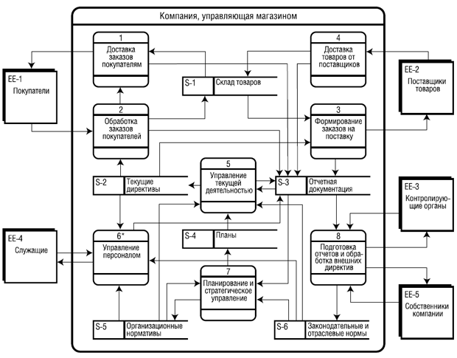
Пример диаграммы

Slide 6
Декомпозиция
Процессы на диаграммах потоков данных могут уточняться: если некоторый процесс устроен достаточно сложно, для него можно нарисовать отдельную диаграмму, описывающую потоки данных внутри этого процесса. На ней показываются те элементы, с которыми этот процесс связан потоками данных, и составляющие его более мелкие процессы и хранилища. Таким образом, возникает иерархическая структура процессов. Обычно на самом верхнем уровне находится один процесс, представляющий собой систему в целом, и набор внешних сущностей, с которыми она взаимодействует.
Такая детализация отдельного процесса и превращение его в диаграмму, представляющую несколько более мелких процессов называется декомпозицией процесса.

Slide 7
Уровни диаграммы
С помощью слоев и уровней диаграмму DFD можно дополнять всё большими и большими подробностями, фокусируя внимание на одном конкретном участке. Уровни диаграммы обозначаются цифрами 0, 1 или 2, причем иногда нумерация может продолжаться (3 и так далее). Необходимый уровень детализации зависит от стоящих перед разработчиком целей.
DFD 0-го уровня также называется контекстной схемой. Это простейший способ изображения анализируемых или моделируемых систем и процессов. Такие схемы показывают общую картину и представляют систему в виде единого процесса, наделенного связями с внешними сущностями. Схемы 0-го уровня будут понятны широкой аудитории, включая участников проекта, бизнес-аналитиков и разработчиков;

Slide 8
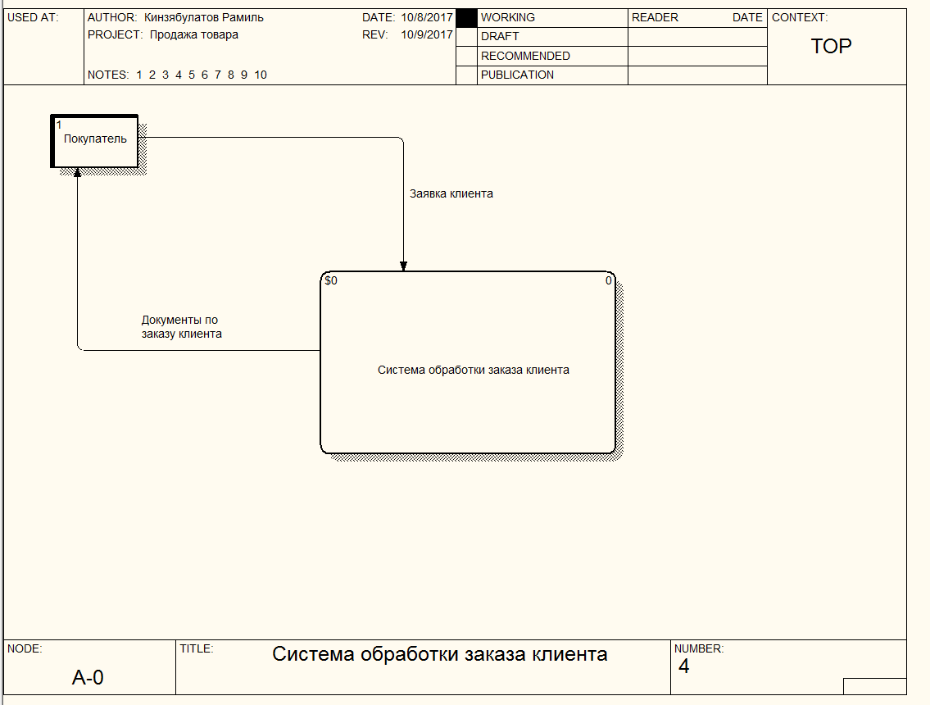
Диаграмма 0 уровня

Slide 9
DFD 1-го уровня дает более детальное представление об элементах контекстной схемы. Разбивая обобщенный процесс контекстной схемы на подпроцессы можно выделить основные функции системы;
DFD 2-го уровня обеспечивает еще более глубокое погружение в систему. Однако чтобы достаточно подробно описать ее устройство, вам придется включить в схему немного больше текста;
Детализация 3-го, 4-го и более глубоких уровней возможна, но составители схем редко идут дальше 3-го уровня, так как излишняя сложность препятствует эффективному сравнению, моделированию и передаче информации.
Слои позволяют собрать выпадающие уровни непосредственно в DFD-схеме: такой метод сочетает глубокий анализ с ясностью изложения.

Slide 10
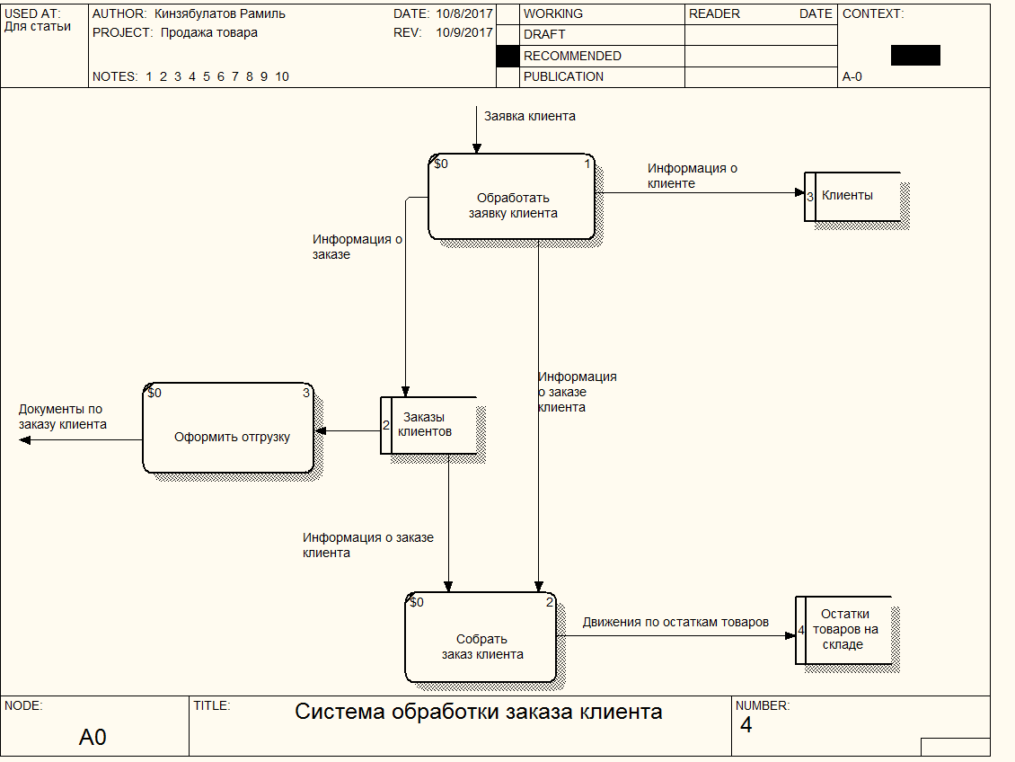
Диаграмма 1 уровня

Slide 11
Диаграмма вариантов использования
Наиболее широко распространенными техниками фиксации требований в настоящий момент являются структурированные текстовые документы и диаграммы вариантов использования.
Вариантом использования (use case) называют некоторый сценарий действий системы, который обеспечивает ощутимый и значимый для ее пользователей результат. На практике в виде одного варианта использования оформляется сценарий действий системы, который будет, скорее всего, неоднократно возникать во время ее работы и имеет достаточно четко определенные условия начала выполнения и завершения.

Slide 12
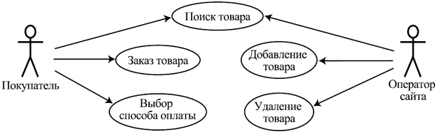
Use Case
В языке UML вариант использования изображается в виде овала, помеченного именем представляемого варианта. Варианты использования могут быть связаны с участвующими в них действующими лицами (actors), изображаемыми в виде человечков и представляющими различные роли пользователей системы или внешние системы, взаимодействующие с ней.

Slide 13
Варианты использования могут быть связаны друг с другом тремя видами связей: обобщением (generalization), расширением (extend relationship) и включением (include relationship). Действующие лица также могут быть связаны друг с другом с помощью связей обобщения (generalization).
Кроме того, варианты использования могут дополняться диаграммами других видов — прежде всего, сценарными диаграммами и диаграммами активностей, описывающими последовательности действий участвующих компонентов, диаграммами состояний и переходов компонентов и диаграммами классов этих компонентов, и др. Все эти виды диаграмм будут рассматриваться позднее.

Slide 14
Функциональное моделирование
На сегодняшний день получили распространение три основные методологии функционального моделирования (и сопутствующий им инструментарий):
IDEF (Integrated DEFinition),
UML (Unified Modeling Language),
ARIS (Architecture of Integrated Information Systems).
Для каждой из них существуют определенные программные продукты, которые помимо разработки позволяют проводить преобразования и операции для последующей работы с полученными моделями. Наибольшее распространение сегодня получили методологии IDEF, в первую очередь методологии IDEF0, IDEF3, IDEF1x и DFD (Data Flow Diagrams), рассмотренная ранее.

Slide 15
История IDEF
История IDEF начинается с 70-х годов ХХ века с методологии SADT (Structured Analysis and Design Technique), разработанной Дугласом Россом (Softtech INC). Изначально SADT применялось Министерством обороны США для практического моделирования процессов в рамках программы ICAM (Integrated Computer Aided Manufacturing). Принципиальным требованием при разработке рассматриваемого семейства методологий была возможность эффективного обмена информацией между всеми специалистами - участниками программы ICAM (Icam DEFinition). В последующем эта методология была трансформирована в стандарт IDEF0 (Function Modeling, FIPS №183). Семейство IDEF включает уже упомянутые IDEF3 (Process Description Capture) и IDEF1x (Data Modeling, FIPS №184).
После опубликования стандарты были успешно применены в самых различных областях бизнеса, показав себя эффективным средством анализа, конструирования и отображения бизнес-процессов.

Slide 16
Информационный процесс
Информационный процесс - это устойчивый процесс (последовательность работ и действий с данными и информацией), относящийся к сопровождению производственно-хозяйственной деятельности компании и обычно ориентированный на информационное обслуживание создания новой стоимости.
Бизнес-процесс включает в себя иерархию взаимосвязанных функциональных действий, реализующих одну (или несколько) бизнес-целей компании и отражающий результаты в информационной системе, например, информационное обеспечение управления и анализа выпуска продукции или ресурсное обеспечение выпуска продукции (под продукцией здесь понимают товары, услуги, решения, документы).

Slide 17
IDEF0
Описание системы с помощью IDEF0 называется функциональной моделью. Функциональная модель предназначена для описания существу­ющих бизнес-процессов, в котором используются как естественный, так и графический языки. Для передачи информации о конкретной системе источником графического языка является сама методология IDEF0.
Методология IDEF0 предписывает построение иерархической системы диаграмм - единичных описаний фрагментов системы. Сначала проводит­ся описание системы в целом и ее взаимодействия с окружающим миром (контекстная диаграмма), после чего проводится функциональная деком­позиция - система разбивается на подсистемы и каждая подсистема опи­сывается отдельно (диаграммы декомпозиции). Затем каждая подсистема разбивается на более мелкие и так далее до достижения нужной степени подробности.
Каждая IDEF0-диаграмм а содержит блоки и дуги. Блоки изображают функции моделируемой системы. Дуги связывают блоки вместе и отобра­жают взаимодействия и взаимосвязи между ними.

Slide 18
Типы дуг (стрелок)
Вход - объекты, используемые и преобразуемые работой для получения результата (выхода). Допускается, что работа может не иметь ни одной стрелки входа. Стрелка входа рисуется как входящая в левую грань работы.
Управление -.информация, управляющая действиями работы. Обычно управляющие стрелки несут информацию, которая указывает, что должна выполнять работа. Каждая работа должна иметь хотя бы одну стрелку управления, которая изображается как входящая в верхнюю грань работы.
Выход - объекты, в которые преобразуются входы. Каждая работа должна иметь хотя бы одну стрелку выхода, которая рисуется как исходящая из правой грани работы.
Механизм - ресурсы, выполняющие работу. Стрелка механизма рисуется как входящая в нижнюю грань работы. По усмотрению аналитика стрелки механизма могут не изображаться на модели.
Вызов - специальная стрелка, указывающая на другую модель работы. Стрелка вызова рисуется как исходящая из нижней части работы и используется для указания того, что некоторая работа выполняется за пределами моделируемой системы.

Slide 19
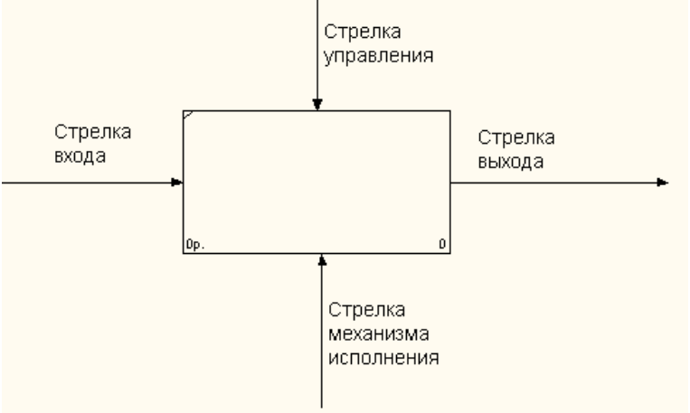

Slide 20
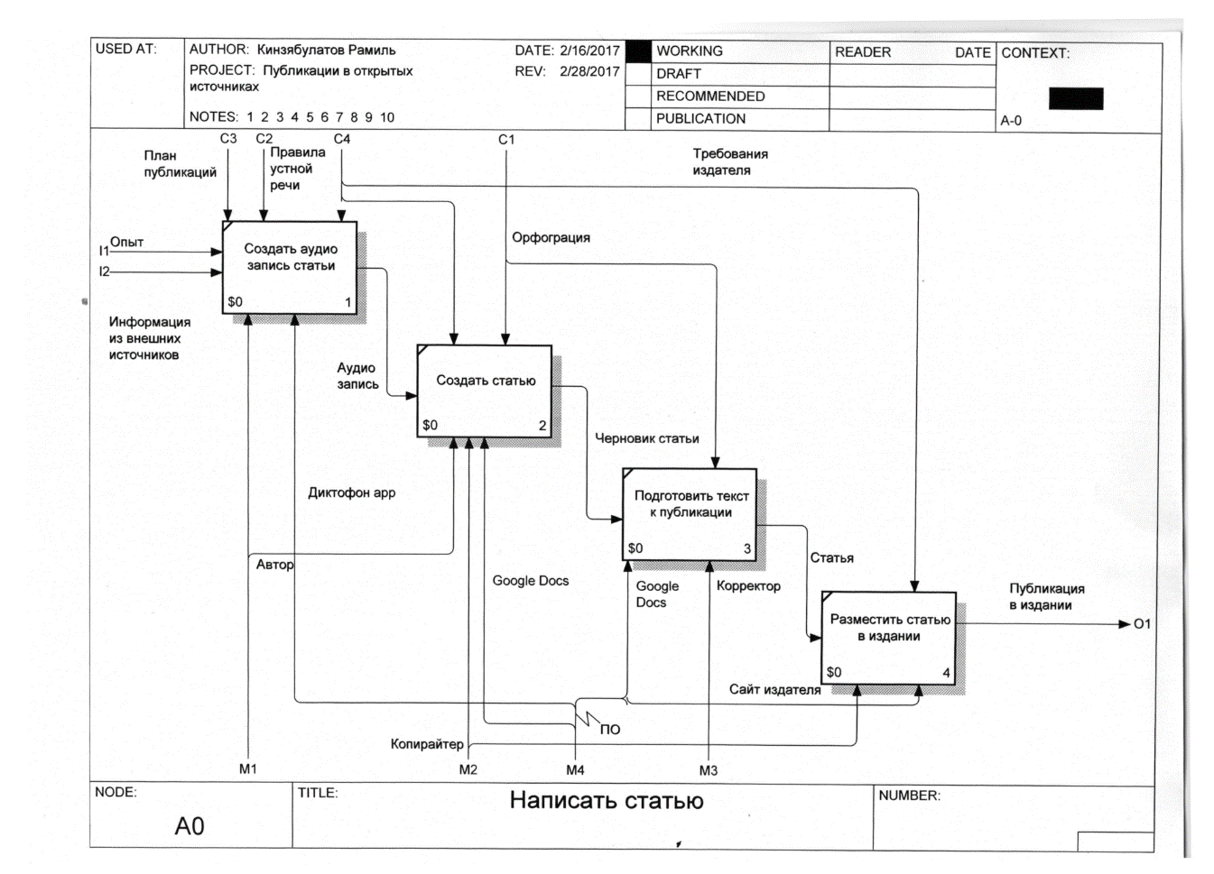

Slide 21
Некоторые другие IDEF-методологии
IDEF1 и IDEF1X - Информационное моделирование (Information and Data Modeling Method). В IDEF1X имеется ясный графический язык для описания объектов и отношений в приложениях, так называемый язык диаграмм "сущность-связь".
IDEF1 и IDEF1X - Информационное моделирование (Information and Data Modeling Method). В IDEF1X имеется ясный графический язык для описания объектов и отношений в приложениях, так называемый язык диаграмм "сущность-связь".
IDEF6 - Использование рационального опыта проектирования (Design Rational Capture Method). Способствует предотвращению структурных ошибок.
IDEF8 - Взаимодействие человека и системы (Human-System Interaction Design). Модель предназначена для проектирования диалогов человека и технической системы.

